Slide 1
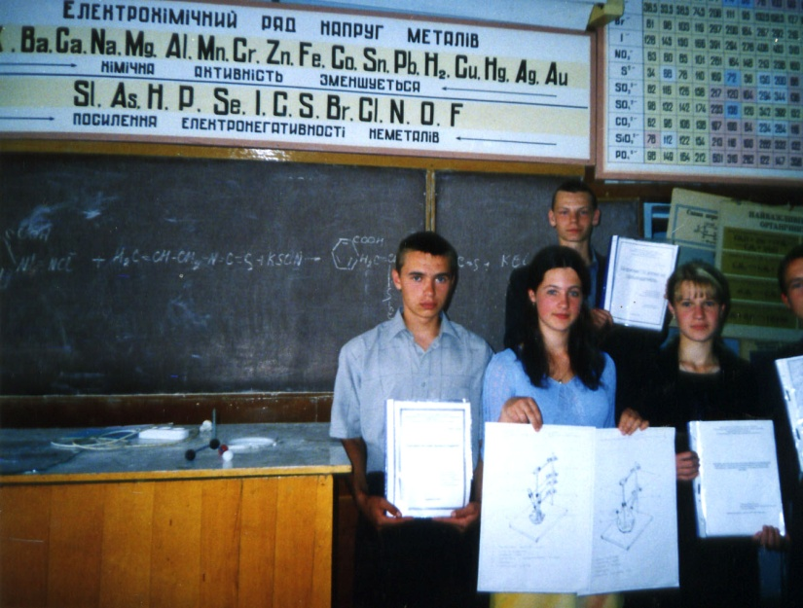
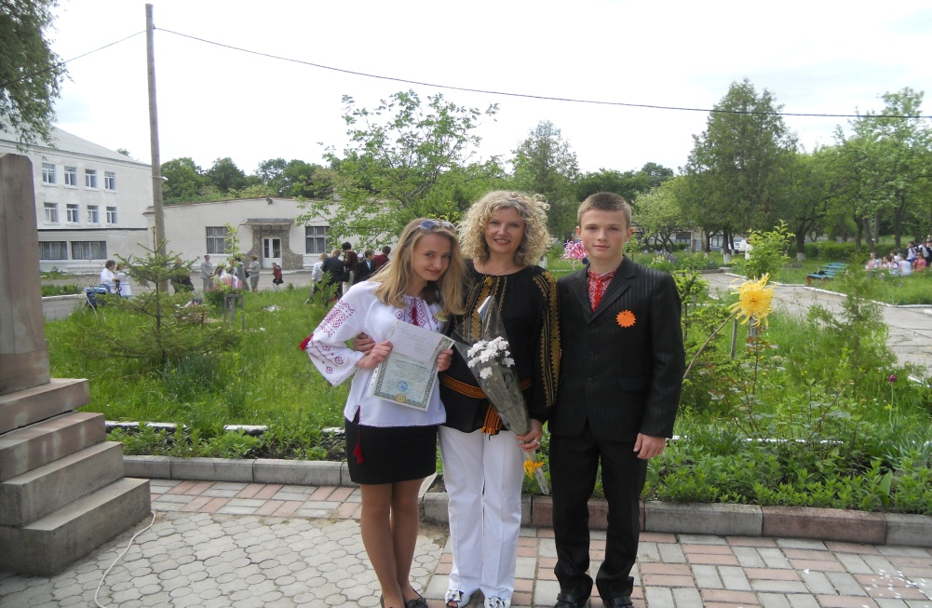
Сучасні підходи до
навчально-дослідницької
діяльності
обдарованих дітей
на уроках біології

Slide 2
Діагностика та виявлення
індивідуальних особливостей обдарованих дітей
тестування;
контрольні роботи;
лабораторно-практичні заняття;
анкетування;
уроки з впровадженням нових
інформаційних технологій

Slide 3
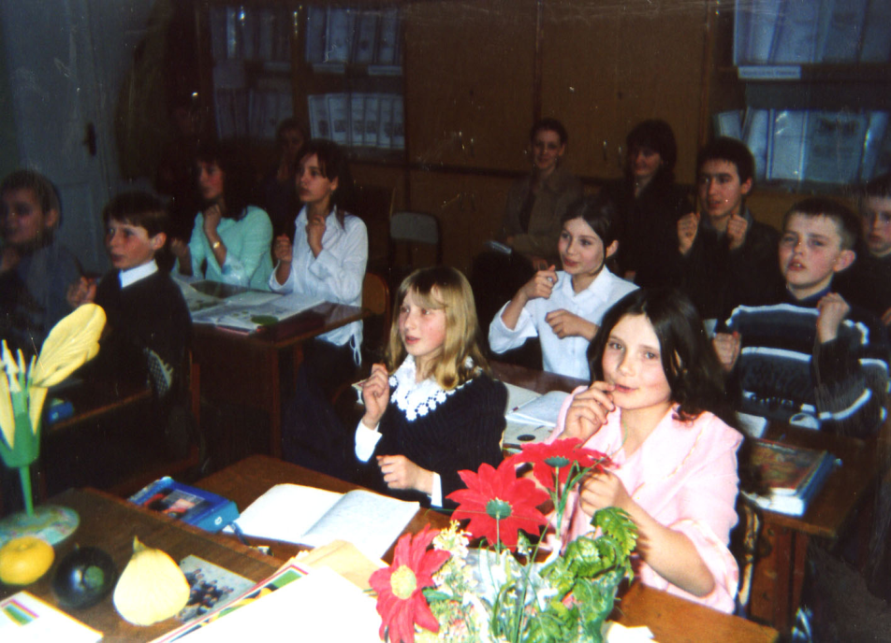
Методи та прийоми
технології критичного мислення
читання тексту з позначками;
робота в парах – змінних та постійних;
метод демаршу;
рефлексія;
розминка;
метод проектів;
складання сенканів;
метод колективного обговорення
проблеми;

Slide 4
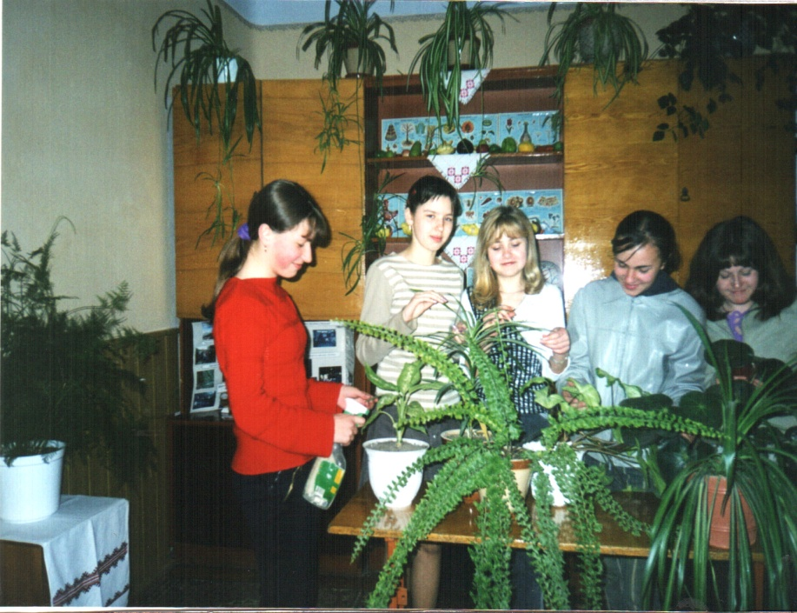
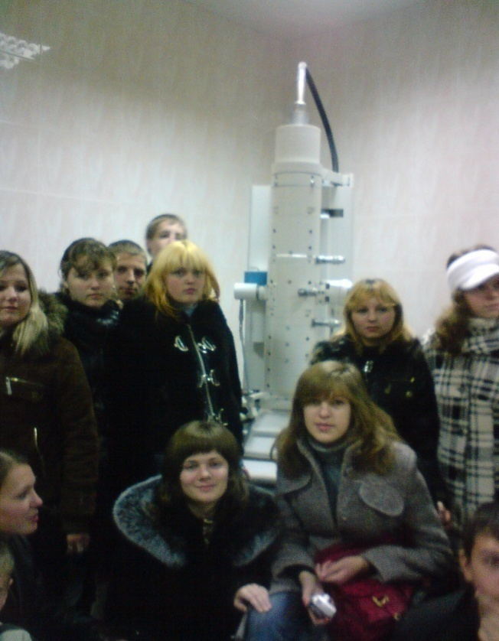
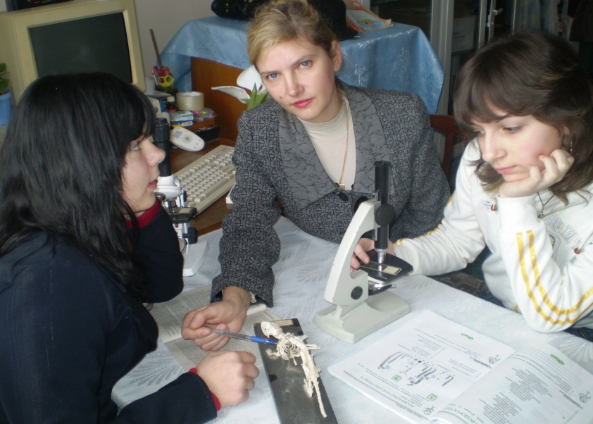
Організація спецкурсів
“Основи цитології”
“Світ кімнатних рослин”
“Основи генетики”

Slide 5
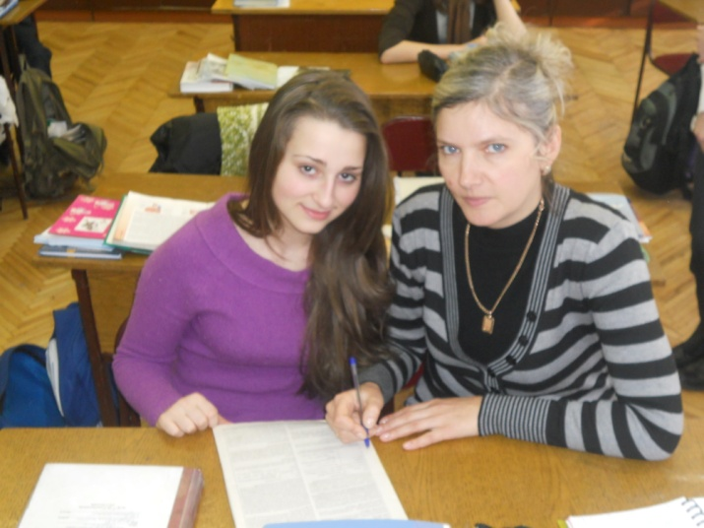
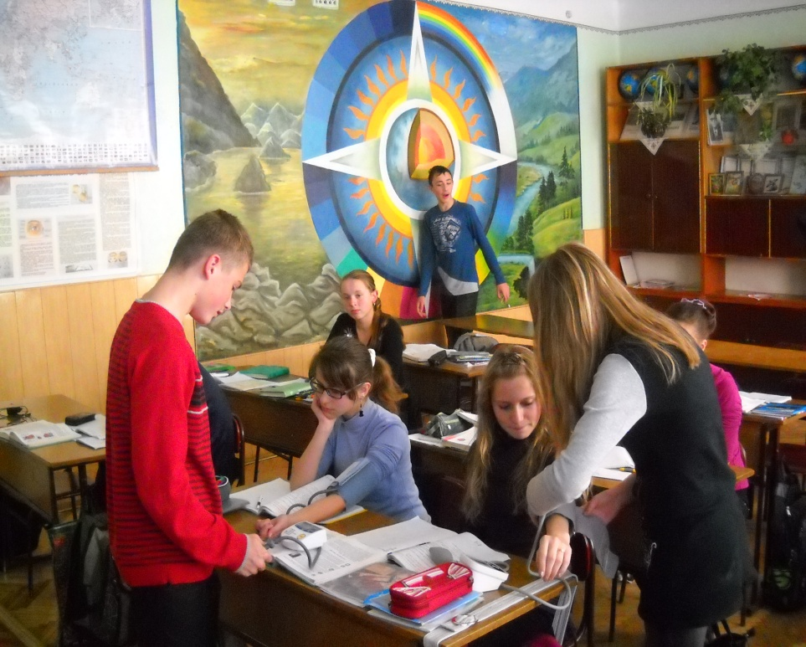
Турнірно-олімпіадна
робота
2010р.
ІІ етап – 8 перемог;
ІІІ етап – 1 перемога.
2011р.
ІІ етап – 7 перемог;
ІІІ етап – 2 перемоги.
2012р.
ІІ етап – 6 перемог;
ІІІ етап – 1 перемога;
2013р.
ІІ етап – 7 перемог;
ІІІ етап – 1 перемога

Slide 6
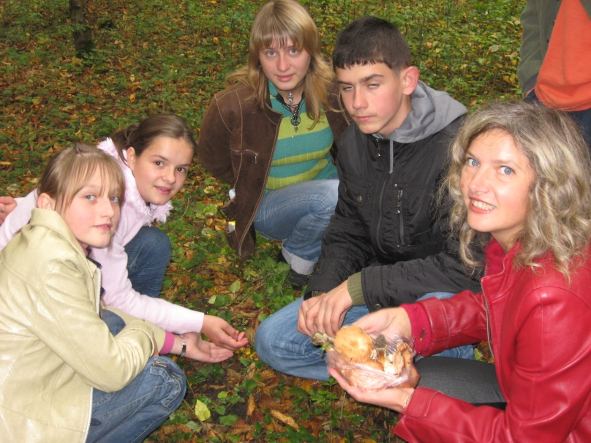
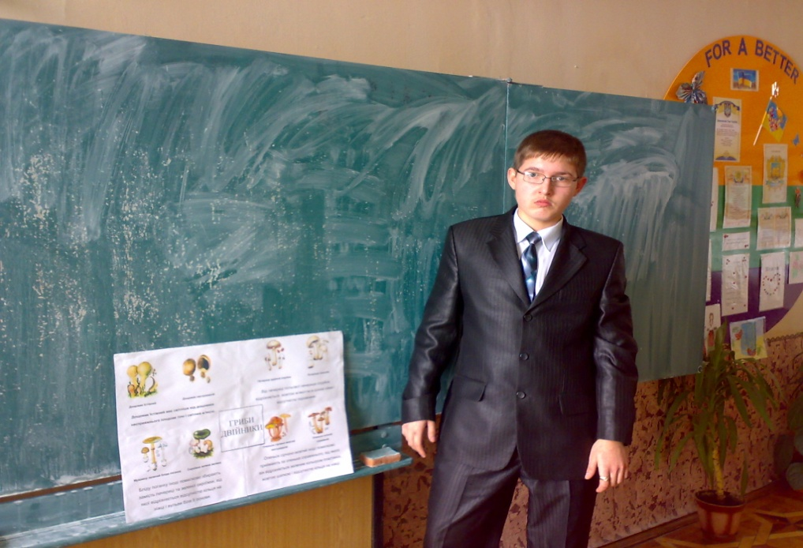
Дослідна робота –
невід’ємна ланка навчального процесу
Екскурсія
“ Сезонні явища у житті рослин ”
Наукова робота
«Особливості будови грибів-двійників та профілактика отруєнь» (ІІ місце) Лось Віктор

Slide 7
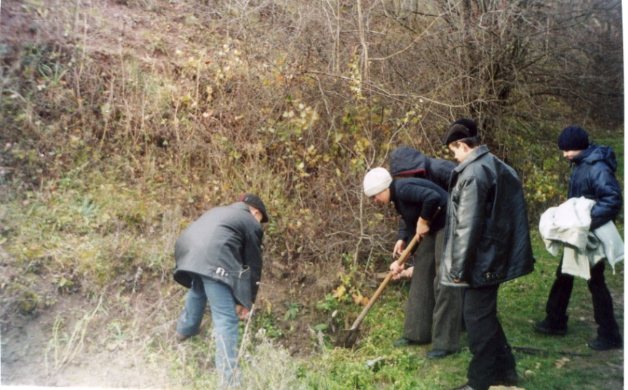
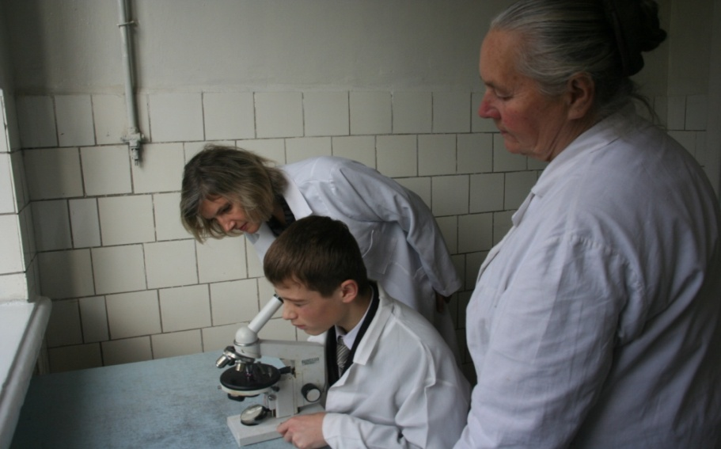
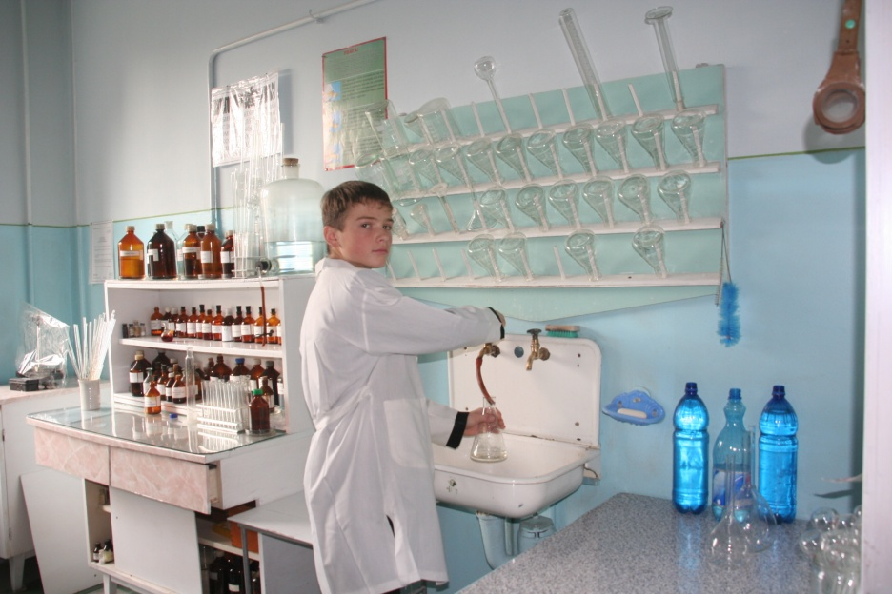
Всеукраїнська туристсько – краєзнавча експедиція учнівської молоді
«Краса і біль України»
напрямок
«Чисті джерела»
Наукова робота
«Екологічна оцінка стану води річкової, снігової, водопровідної»
Колодійчук Михайло (ІІ місце)
«Всеукраїнський юнацький водний приз 2012 рік»
На здобуття Стокгольмського Юнацького водного призу (Stockholm Junior Water Prize)
Колодійчук Михайло

Slide 8
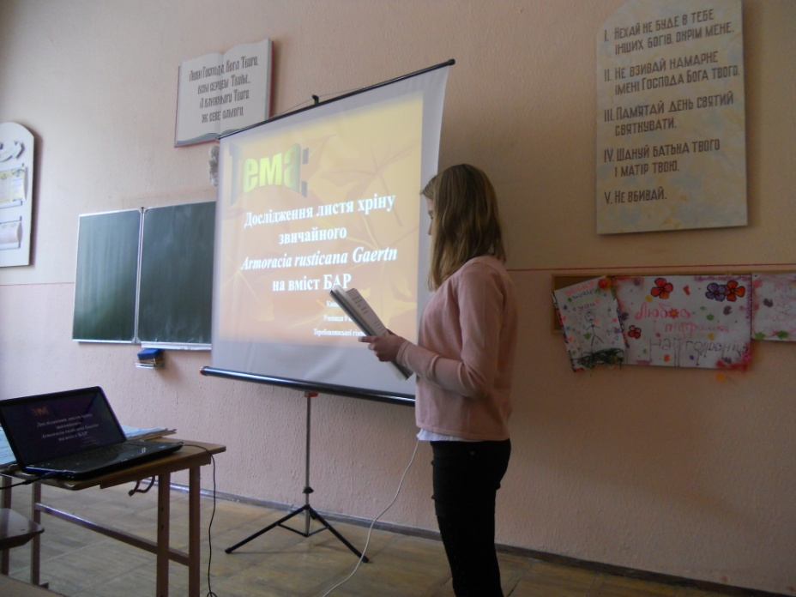
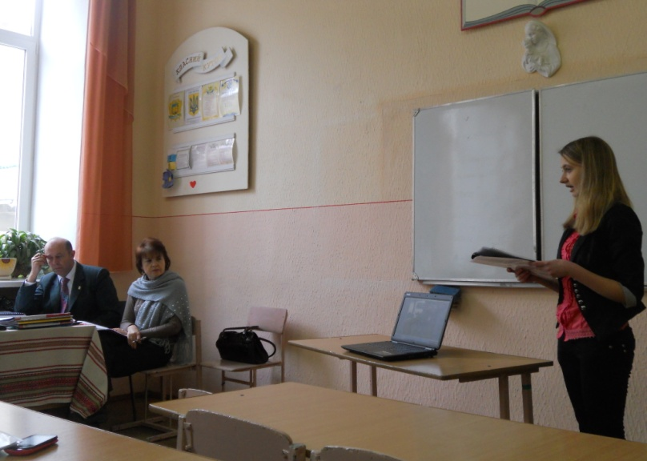
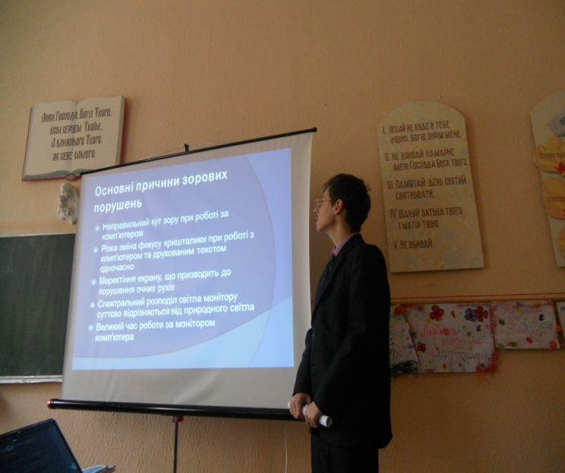
Захист наукових робіт у МАН

Slide 9
Науково - дослідницька робота
Лось Віктор «Особливості будови грибів-двійників та профілактика отруєнь» (ІІ місце)
Урбанський Назар «Біологічні особливості вирощування ріпаку та економічне обґрунтування виробництва ріпакової олії на технічні цілі».(ІІІ місце)
Легенький Олександр «Стоматологічний стан учнів Теребовлянської гімназії-спецшколи-інтернату».(ІІІ місце)
Колодійчук Михайло «Екологічна оцінка стану води річкової, снігової, водопровідної»
Кацан Наталія «Мікробіологія, вірусологія, імунологія»
Хомяк Христина «Особливості перебігу і лікування грипу»
Тур Ольга «Глистяні інвазії»
Бойко Роксолана «Внутрішні хвороби»
Колодійчук Михайло «Екологічна оцінка стану води річкової, ставкової, водопровідної» (секція екології, ІІІ місце)
Кацан Наталія «Дослідження листя хріну звичайного на вміст БАР» (секція загальної біології, ІІІ місце);
Кацан Наталія “Порушення захисних систем організму тварин, за умов поєднаного пливу хлориду кобальту на тлі рентгенівського опромінення»
(секція загальної біології, ІІ місце)

Slide 10
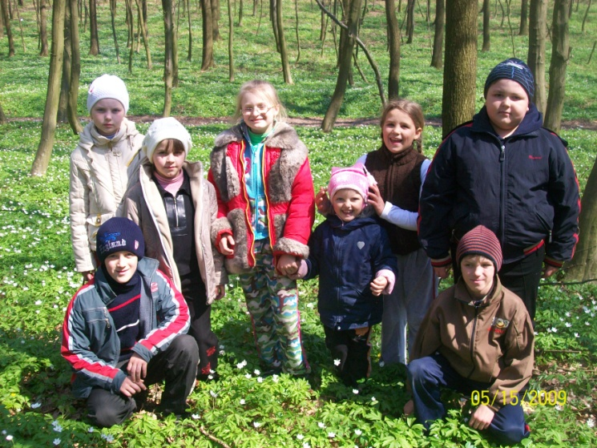

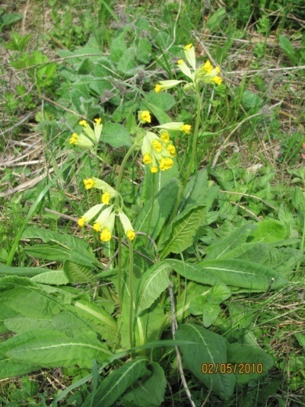
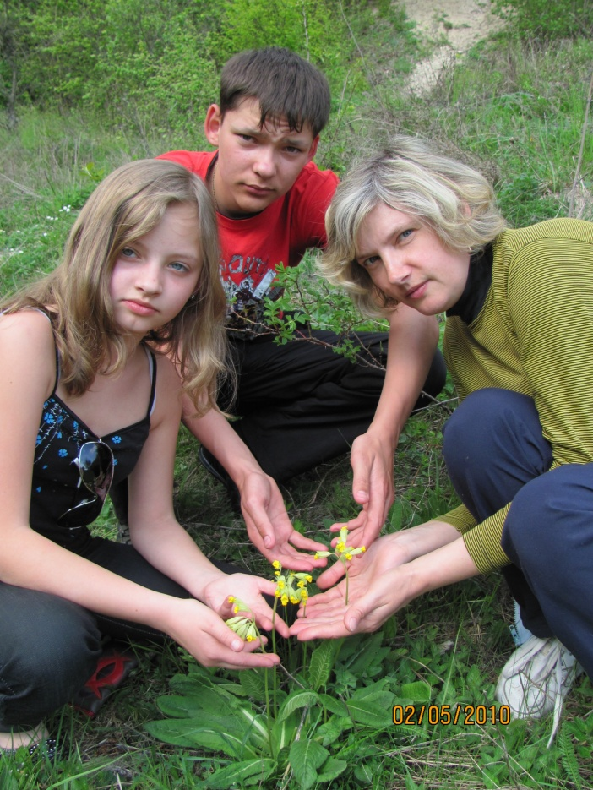
Екологічна стежка до місцезростання
первоцвітів
План
Зупинка 1. «До природи не неси шкоди».
Зупинка 2. «Правила техніки безпеки».
Зупинка 3. «Екскурсія до місцезростання першоцвітів»(Підгорянський ліс).
Зупинка 4. «Рослини під охороною природи». Опис, замальовування, спостереження за підсніжником складчастим, анемоною дібровною, шафраном Гейфеля, фіалкою триколірною, первоцвітом весняним.
Зупинка 5. «Наукова». Складання морфологічної характеристики ранніх квітів.
Зупинка 6. «Первоцвіти у віршах, загадках, прислів’ях».

Slide 11
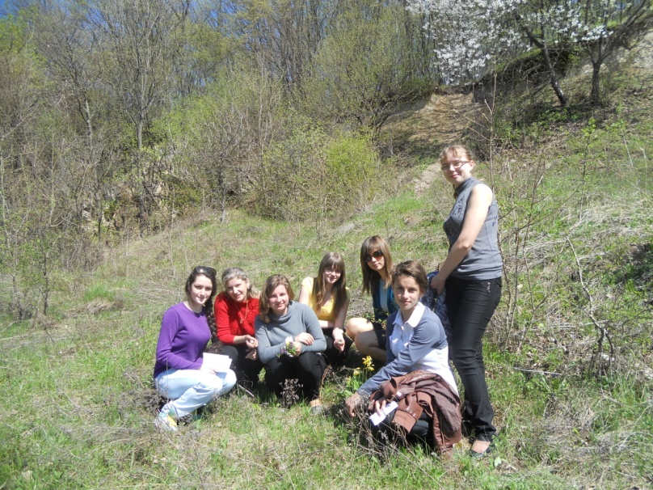
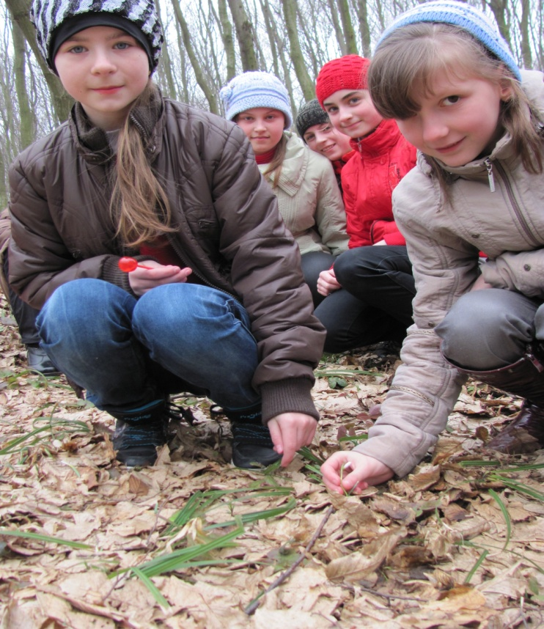
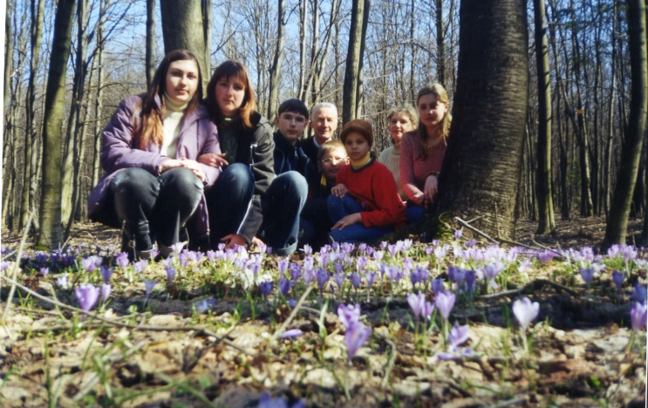
Екологічний проект
«Першоцвіти Тернопілля»

Slide 12
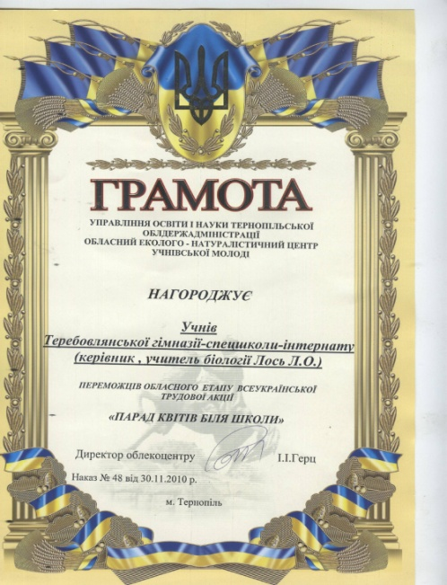
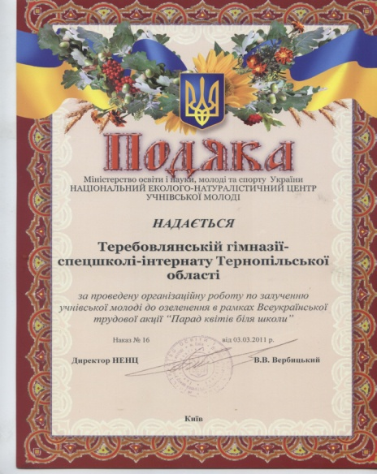
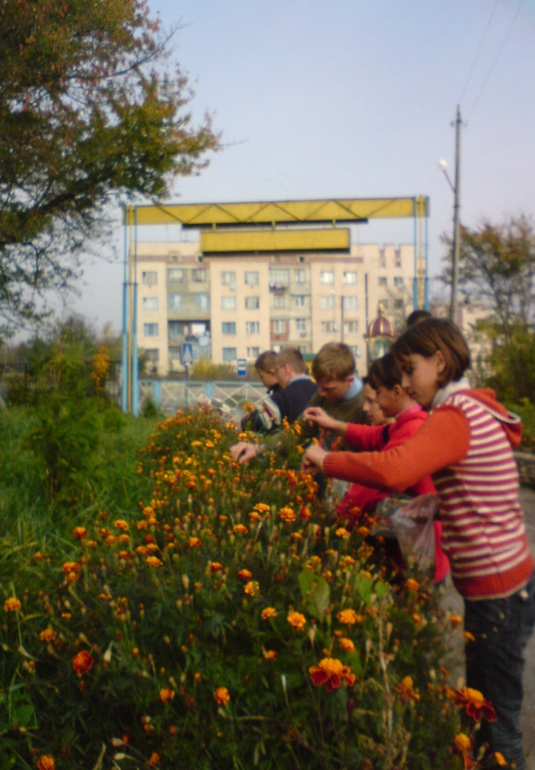
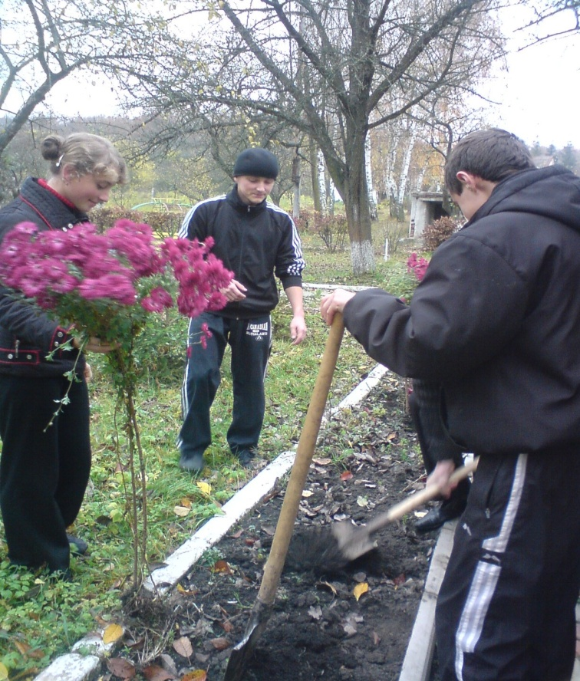
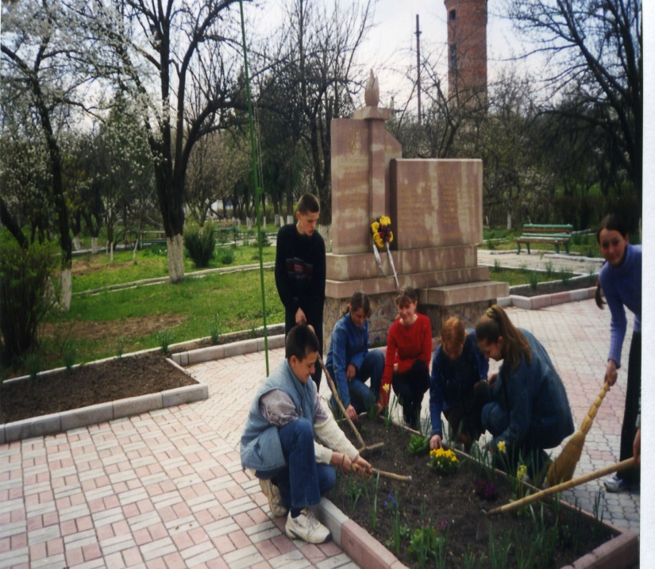
Трудова акція
«Парад квітів
коло школи»

